Slide 1
Bücher Börse
Bücher sammeln, sortieren, vermitteln, verkaufen
Name, Name
Website, Instagram etc. http://bessere-radwege.de

Slide 2
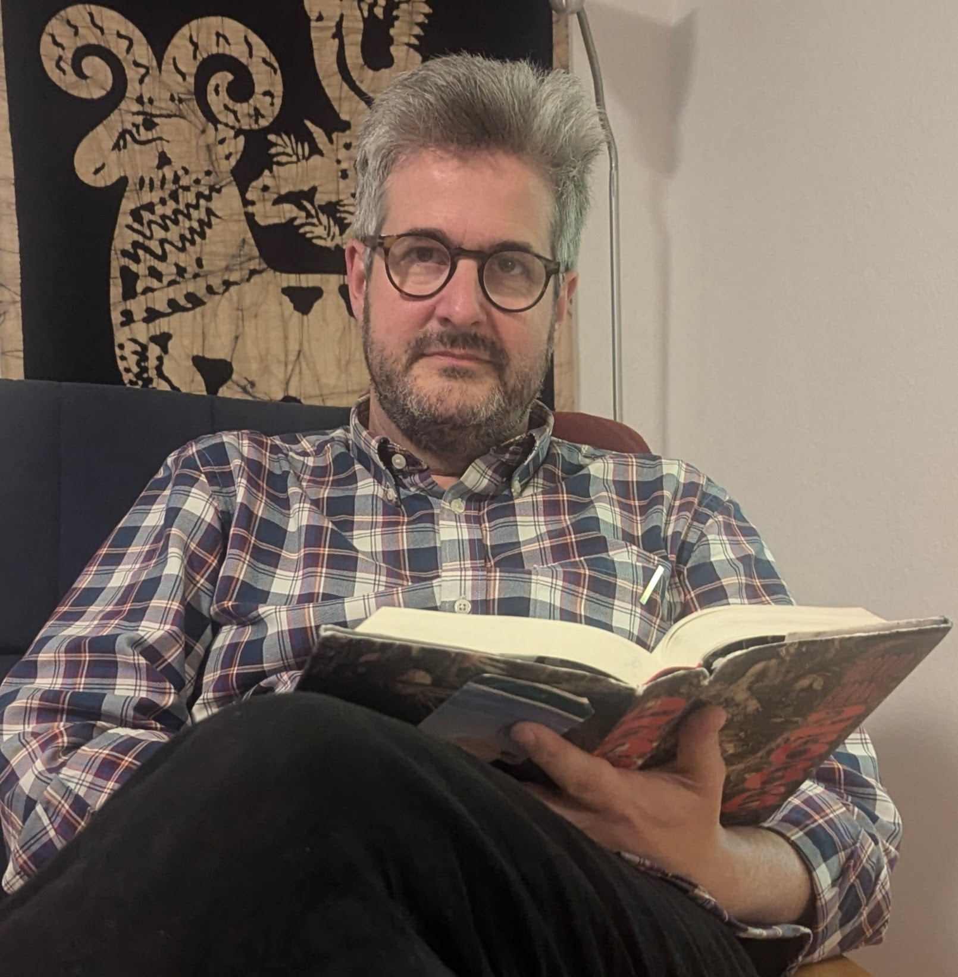
Das Team
Tim Becker
Programmierer und Büchernarr

Slide 3
WELCHES PROBLEM WIR LÖSEN
Keiner mag gerne Bücher wegwerfen! Jemand könnte die sie ja noch lesen wollen. Schön sind Bücherkisten, die auch sozialen Austausch fördern. Aber es müsste ja möglich sein, Bücher effektiver zu vermitteln. Die geplante Software hilft bei der Erfassung von Daten zu Büchern um diese besser an den Mann/die Frau/die Eule zu vermitteln.

Slide 4
Wie wir es lösen
Die geplannte Software erlaubt es mittels Barcode Scanner oder OCR grosse Mengen an Bücher mit Stammdaten zu erfassen, so können Vereine oder andere Initiativen Bücherspenden sammeln und diese gezielt Weitervermitteln oder Verkaufen. Die Erlöse aus Buchflohmärkten usw. Kommen den Initiativen oder einem guten Zweck zugute.

Slide 5
OKRs
Diese Objectives und Key Results kommunizieren unser Bestreben, geben Orientierung und schaffen Fokus
Objective n° 2
Objective n° 1
Objective n° 3
Etablierung einer nachhaltigen, digitalen Buchspendenplattform
Reduzierung von Papiermüll durch effiziente Buchverwertung
Förderung der Sharing Economy in Köln

Slide 6
Status Quo
USER RESEARCH
Potentielle Nutzer zeigen ein starkes Interesse daran, Bücher wiederzuverwerten und Papiermüll zu vermeiden.
WICHTIGE ERKENNTNISSE
Große Spendenbereitschaft, viele Initiativen in Köln, die allerdings bislang schlecht vernetzt sind.
BISHERIGE MEILENSTEINE
Planung und Auswahl der zu verwendenden Technologien wie Barcodescanner und OCR. Übersicht über bestehende Buchdatenbanken
2

Slide 7
NÄCHSTE SCHRITTE
Erfassen bestehender Buchsammel-Initiativen
Identifizieren und vernetzen von lokale Bücherschränken, Buchflohmärkten und Vereinen in Köln, die bereits Buchspenden organisieren. Erstellen einer Liste potenzieller Partner für die Pilotphase der Software.
Prototyp Entwicklung
Beginn der Entwicklung eines ersten Prototyps der Software, der die wichtigsten Funktionen wie Barcode-Scanning und Buchorganisation bietet. Test des Prototypen mit einer kleinen Gruppe von Nutzern.
Partner- und Nutzerakquise
Gezielte nach geeigneten Kooperationen mit Organisationen wie der AWB und Senior*inneninitiativen, um sowohl Unterstützung als auch Feedback für die Plattform zu gewinnen. Planung eine Kampagne, um lokale Bücherschränke und Vereine auf das Projekt aufmerksam zu machen.

Slide 8
Wie ihr uns unterstützen könnt
Vermittelung von Kontakten zu städtischen Betrieben wie AWB
1
Räumlichkeiten, z.B. zwecks Sortierung, Bücherschränke oder -flohmärkte
2
Publicity über online und offline Möglichkeiten der Stadt Köln
3

Slide 9
Vielen Dank!
Hier könnt ihr uns erreichen. Wir freuen uns über Feedback.
(0221)1234-56
(0221)1234-56
hallo@superduperseite.de
(0221)1234-56
Jede Straße 123, Jede Stadt

Slide 10
Ein Projekt von

